Slide 1
terenska nastava
IZLET U ISTRU

Slide 2
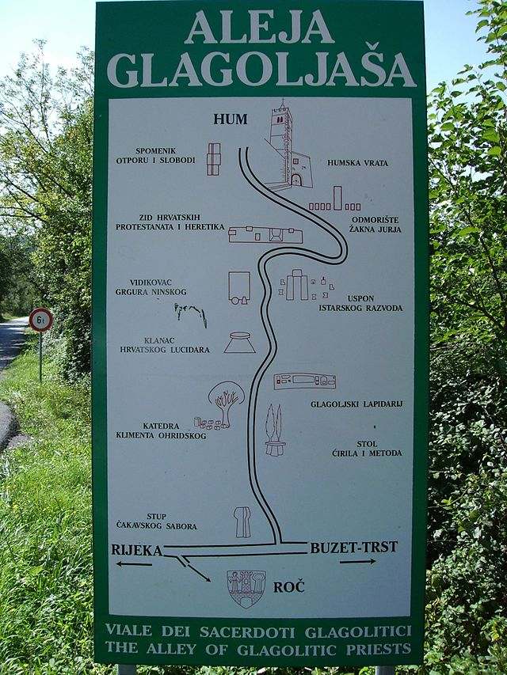
ALEJA GLAGOLJAŠA
prostire se od Roča do Huma
to je turistička i kulturna znamenitost u sjevernoj Istri

Slide 3
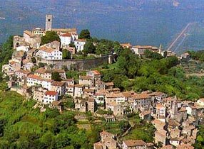
roč
snažno središte glagoljaške pismenosti i književnosti
Roč je naselje u Istarskoj županiji
prvi put se spominje 1064. godine
uz cestu od Roča do Huma postavljeni
su brojni spomenici glagoljici i glagoljašima

Slide 4
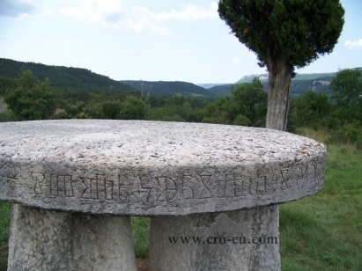
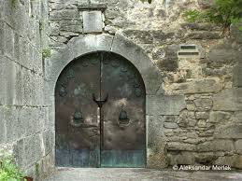
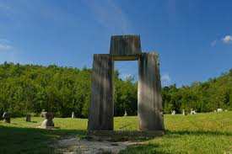
spomenici aleje glagoljaša
Aleju čini 11 spomen-obilježja, od kojih je deset od kamena, a samo su Gradska vrata izrađena od bakra
1. Stup Čakavskoga sabora
2. Stol Ćirila i Metoda
3. Katedra Klimenta Ohridskoga
4. Lapidarij, tj. kopije najvažnijih glagoljskih spomenika
5. Klanac hrvatskoga Lucidara
6. Vidikovac Grgura Ninskoga
7. Uspon Istarskoga razvoda
8. Zid hrvatskih protestanata i heretika
9. Odmorište žakna Jurja
10. Spomen otporu i slobodi
11. Gradska vrata najmanjeg grada na svijetu – Huma

Slide 5
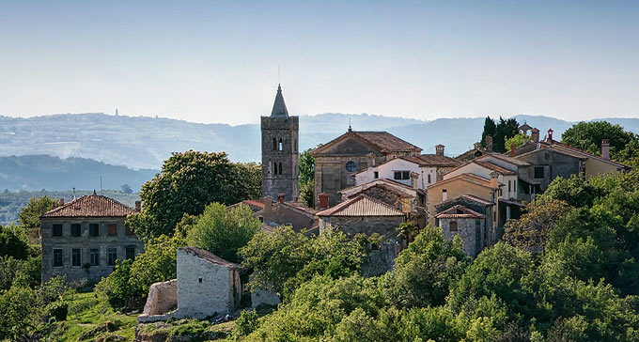
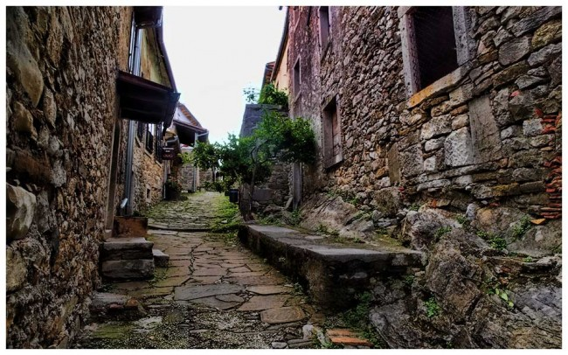
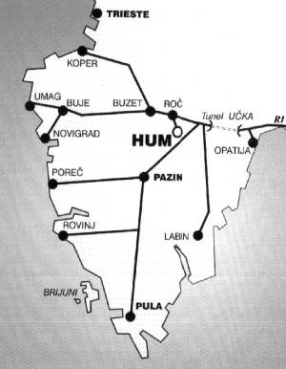
hum
najmanji grad na svijetu
ima svega 30 stanovnika
nalazi se u središnjoj Istri
Vrata Huma, kroz koja se ulazi u Hum, posljednje je obilježje aleje glagoljaša

Slide 6
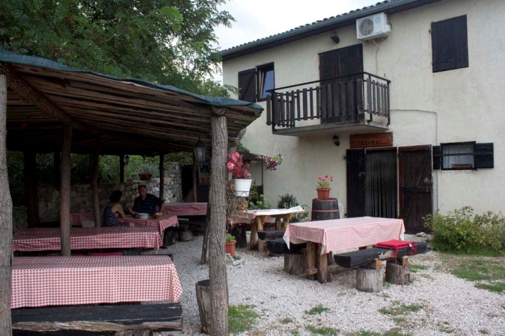
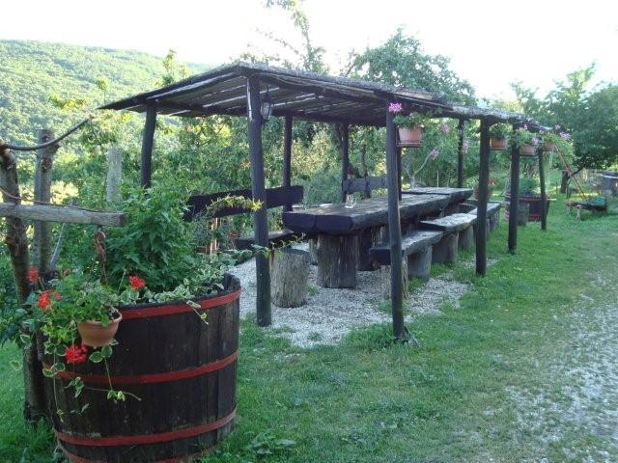
opg toni
na ručak smo stali u OPG Toni
OPG- obiteljsko poljoprivredno gospodarstvo

Slide 7
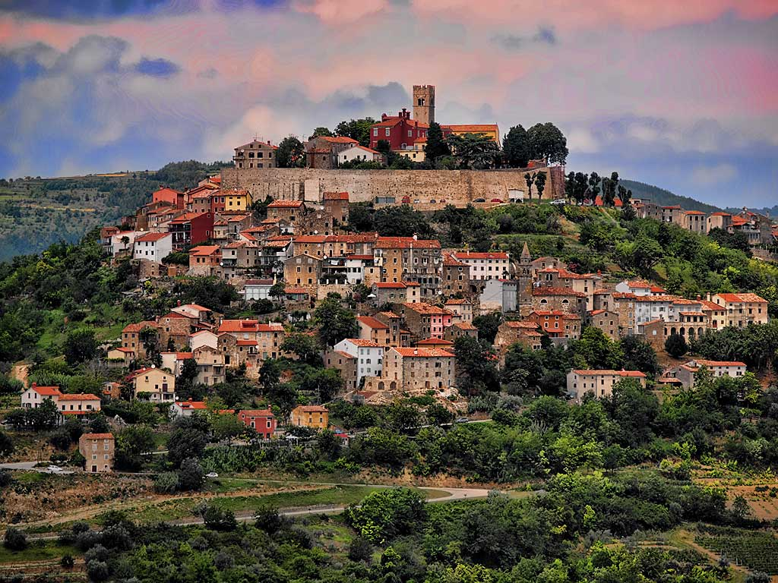
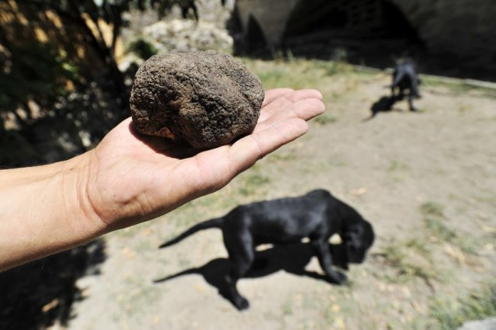
motovun
Najbolje je sačuvana srednjovjekovna istarska utvrda, koja se razvila na vrhu strmog brežuljka
Motovun nalazi se na sjeveru Istarske županije, u blizini gradova Buzeta i Pazina
ima 983 stanovnika
poznat je po tartufima

Slide 8
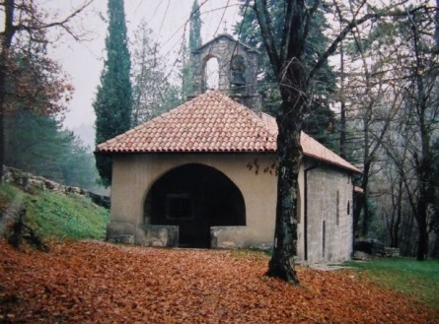
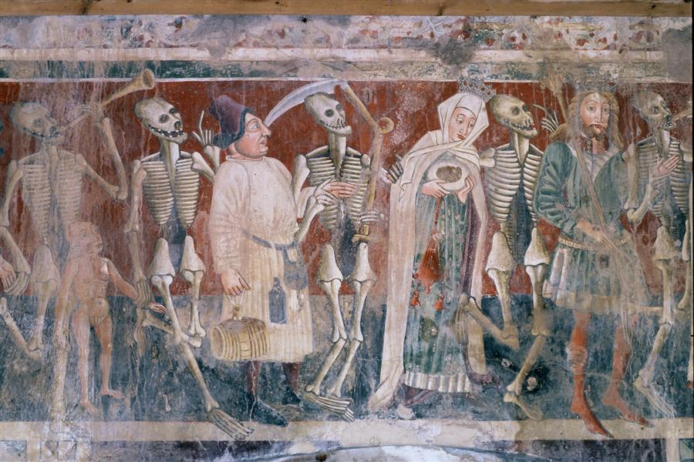
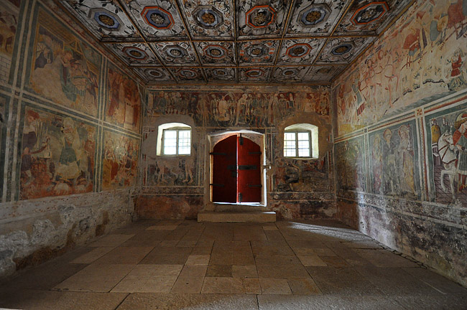
beram
Beram je naselje u Republici Hrvatskoj, u sastavu Grada Pazina, Istarska županija
U blizini se nalazi poznata jednobrodna grobljanska crkva sv. Marije na Škrilinah koja je podignuta u 13. stoljeću
ta crkva je poznata po freskama
najpoznatija freska - Ples mrtvaca

